Slide 1

UBND QUẬN DƯƠNG KINH
TRƯỜNG TIỂU HỌC ANH DŨNG
MĨ THUẬT
CHỦ ĐỀ 8: NGƯỜI THÂN CỦA EM
(Tiết 2)

Slide 2
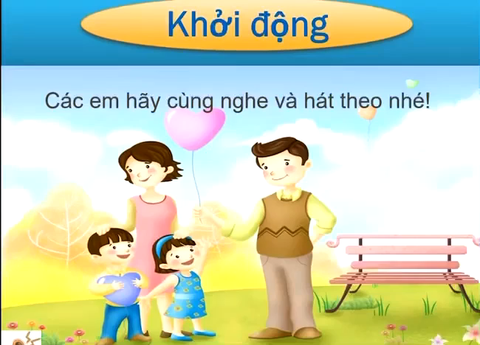

Slide 3
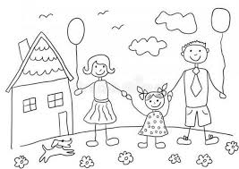
Hoạt động 2: Thể hiện.

Slide 4
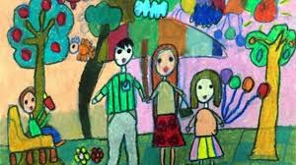

Slide 5
* Thực hành.
+ Em hãy vẽ tranh về người thân rồi tô màu theo ý thích.
* Nhận xét, đánh giá.
+ Nhận xét sản phẩm của học sinh.
+ Nhận xét tiết học.
+ Yêu cầu học sinh chuẩn bị cho tiết học sau.

